Slide 1
КИЇВСЬКИЙ НАЦІОНАЛЬНИЙ УНІВЕРСИТЕТ ІМЕНІ ТАРАСА ШЕВЧЕНКА Факультет комп’ютерних наук та кібернетики Кафедра інтелектуальних програмних систем
Випускна квалiфiкацiна робота бакалавра за спеціальністю 121 Інженерія програмного забезпечення на тему Реалізація програмного забезпечення для вичитування даних символьних пристроїв та їх передачі на сервер через GPRS/GSM зв’язок
ВИКОНАВ СТУДЕНТ 4-ГО КУРСУ
ОПАНЮК МИКИТА ІГОРОВИЧ
НАУКОВИЙ КЕРІВНИК:
ДОЦЕНТ, КАНДИДАТ ФІЗИКО-МАТЕМАТИЧНИХ НАУК
ГАЛКІН ОЛЕКСАНДР ВОЛОДИМИРОВИЧ
1

Slide 2
Мета та завдання
Мета: на основі GSM/GPRS модуля SIM800L та плати BeagleBone Black реалізувати, вичитуючи дані з спеціального датчику, можливість передачі пакетів даних про стан датчиків на сервер.
Завдання:
Проаналізувати особливості та проблеми реалізації драйверів під операційну систему Linux.
Розглянути функціональні можливості GPRS/GSM модуля для створення, надсилання та отримання даних для подальшої роботи з ними. Дослідити реалізацію незалежної апаратної частини для роботи системи.
Вибрати ті можливості, які можуть бути застосовані для реалізацію функціоналу повноцінної роботи GPRS/GSM модуля — PPP підключення.
Розробити програмне забезпечення, яке реалізує вичитування даних з відповідних датчиків та надсилання цих даних на сервер.
Провести тестування та порівняти ефективність декількох реалізацій пристрою та відповідних драйверів для роботи системи.
1

Slide 3

Означення
Лі́нукс (англ. Linux, повна назва — GNU/Linux) — загальна назва UNIX-подібних операційних систем на основі однойменного ядра. Це один із найвидатніших прикладів розробки вільного (free) та відкритого (з відкритим кодом, open source) програмного забезпечення (software).
1

Slide 4
Означення
GSM (англ. Global System for Mobile Communications, Глобальна система мобільного зв'язку) — міжнародний стандарт для мобільного цифрового стільникового зв'язку з розділенням каналу за принципом TDMA та високим рівнем безпеки за рахунок шифрування з відкритим ключем.
GPRS модем (англ. General Packet Radio Service, Загальний сервіс пакетної радіопередачі) — стандарт, який використовує не зайняту голосовим зв'язком смугу частот для передачі інформації.
UART (англ. universal asynchronous receiver/transmitter — універсальний асинхронний приймач/передавач) — тип асинхронного приймача-передавача, компонентів комп'ютерів та периферійних пристроїв, що передає дані між паралельною та послідовною формами.
1

Slide 5
Актуальність
Системне програмування – вузькоспеціалізована, перспективна та прибуткова галузь
Зацікавленість спільноти автоматизувати більшу частину повсякденного життя
Готовність багатьох компаній спонсорувати дослідження в напрямі системного програмування для мінімізації витрат на реалізацію апаратних рішень
Вільний та безкоштовний доступ до інформації та вихідних кодів програмних засобів
Реалізації різних, незалежних від користувача систем сповіщення та контролю для виконання широкого діапазону задач.
1

Slide 6
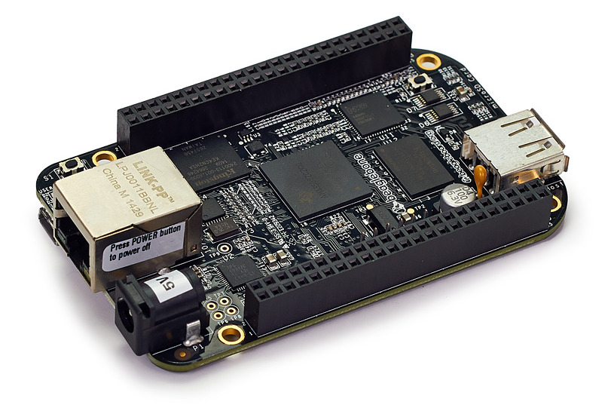
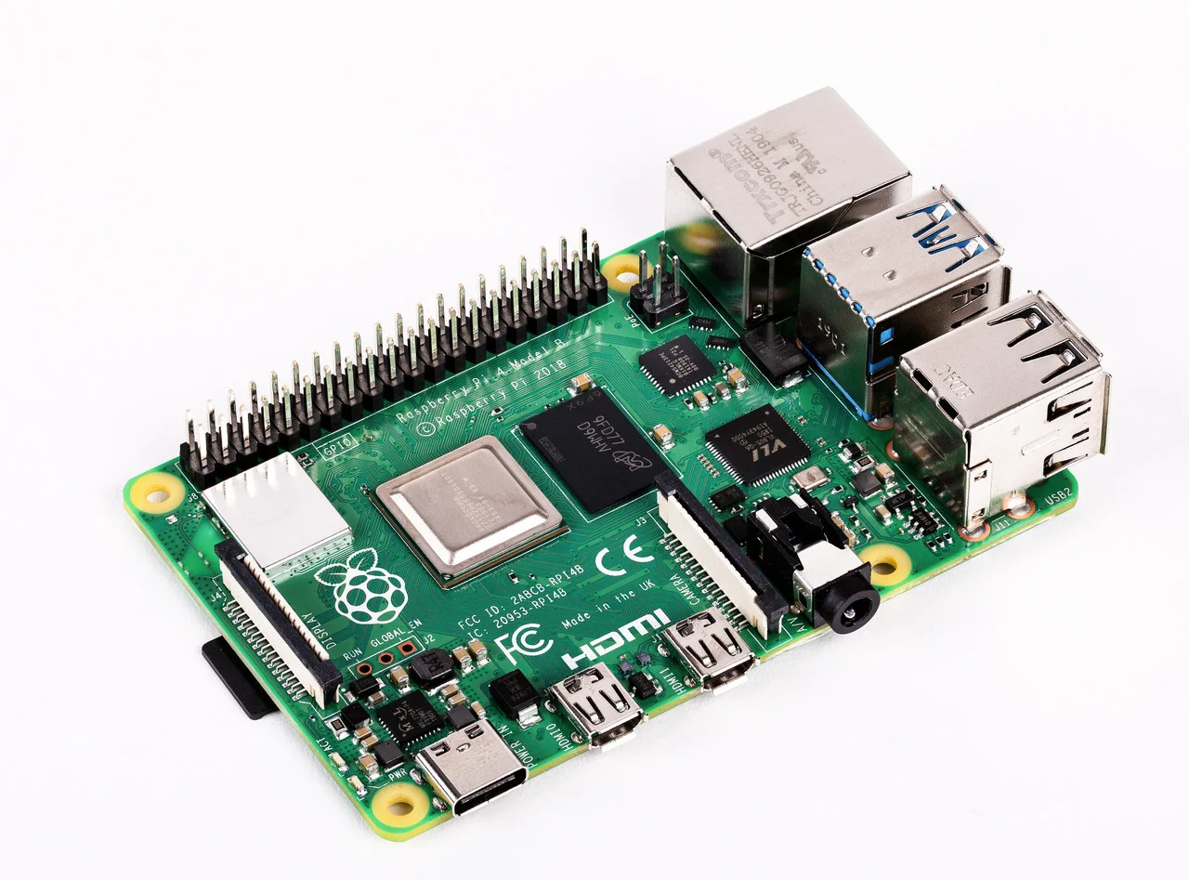
Можливості реалізації апаратної частини
Для обробки даних з датчиків/генерації пакетів протоколу HTTP або SFTP/конфігурації GPRS/GSM модуля потрібно використовувати плату-контролер. Для виконання цієї задачі розглянуто будовувані процесорні плати на основі архітектури ARM:
Beaglebone Black
Raspberry Pi
1

Slide 7
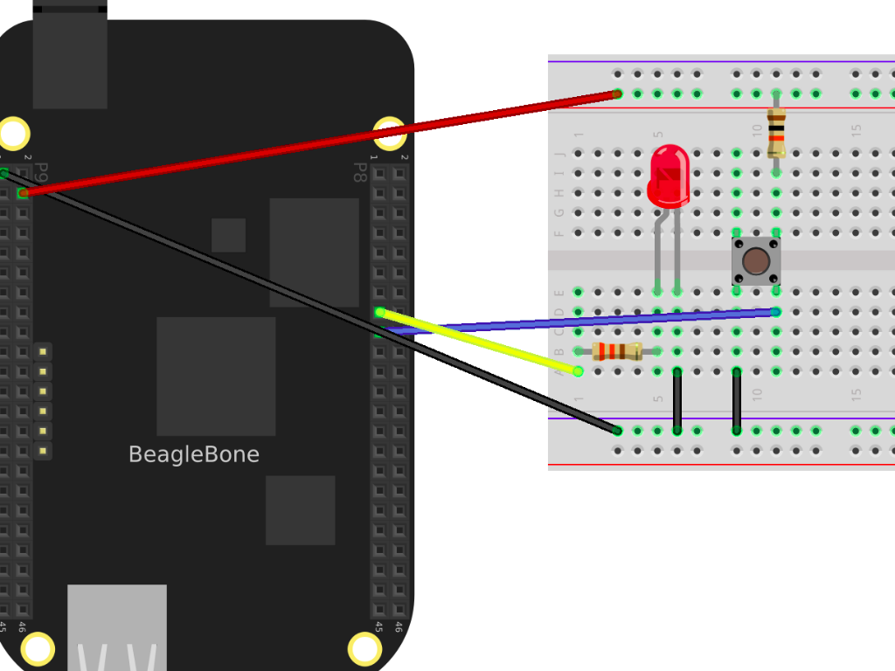
Архітектура апаратної частини
Для реалізації апаратної частини використовується модем SIM800H та плата контролер BeagleBone Black.
Кожен з двох пристроїв має власне живлення від акумуляторів.
Передача даних між ними відбувається через UART-шину.
1

Slide 8
Особливості програмної частини системи для передачі даних
Перед початком передачі даних в пам’ять модема потрібно виконати його налаштування та переконатись у підключені до GPRS/GSM зв’язку.
Дані повинні зчитуватись зі всіх вказаних пристроїв у файл, що в певні проміжки часу буде надсилатись на сервер через SFTP/HTTPS.
Повинна бути реалізація роботи з UART шиною для налаштування взаємодії модема з платою-контролером.
1

Slide 9
Особливості апаратної частини системи для передачі даних
Потрібно враховувати місцеположення модема (можлива відсутність підключення до GPRS/GSM зв’язку).
Потрібно враховувати зовнішні умови, що впливають на роботу системи.
Врахування потреб при проектуванні системи (вибір плати-контролера, модема відносно врахування потрібного функціоналу для роботи).
1

Slide 10
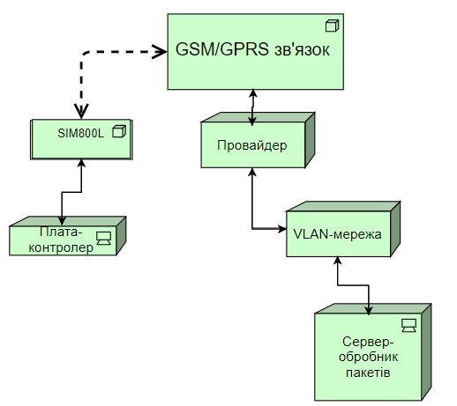
Процес надсилання пакетів
Модем та сервер-обробник повинні вміти обробляти помилку втрати сигналу.
Пакети будуть передаватися на через SFTP або HTTP протокол.
Плата-котролер повинна виконувати захищене підключення до сервера.
1

Slide 11
Використані технології
Для розробки описаної системи були використані:
Мова програмування C під Linux.
Написання скриптів на основі командної оболонки bash.
Середовище розробки Eclipse.
Текстовий редактор Vim.
LibreOffice Calc для створення тестових даних і графіків порівняння використання різних підходів.
1

Slide 12
Висновки
Розглянуто особливості побудови системи передачі даних через GPRS/GSM підключення.
Проаналізовано можливості операційної системи Linux для реалізації програмних рішень для обробки даних з датчиків та передачі даних в зашифрованому вигляді на модем.
Розглянуто особливості реалізації апаратної частини системи з врахування навколишніх чинників та потреб.
Проведено порівняння різних апаратних та програмних імплементацій для знаходження найбільш раціонального рішення.
1

Slide 13
Подальші плани
Реалізація системи сповіщення контролю рівня живлення модему та плати-контролера.
Реалізація конфігурації системи при віддаленому підключені через GSM/GPRS (обробка команд, надісланих зі сторони сервера), вдосконалення інших можливостей системи.
Розробка загальнодоступної та формальної технічної документації.
Активніша участь у командних проектах, заходах і конференціях, присвячених розвитку та розширенню області системного програмування.
1
Notes:
<number>

Slide 14
Дякую за увагу!

